Slide 1
Farmacotécnica e tecnologia de medicamentos e cosméticos II
Controle da Qualidade ambiental, limpeza de equipamentos no setor de produção Farmacêutico
Maria José e Márcia

Slide 2
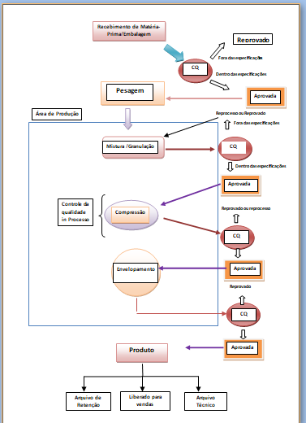
Fluxograma do setor produtivo e controle da qualidade
Notes:
Legenda: CQ- Controle da Qualidade.
Antes de iniciarmos o tópico da aula é importante ter conhecimento como é o fluxo de produção e controle da qualidade do setor de sólidos. Para ser mais didático, o fluxo de produção foi divido em 12 etapas:
1ª ETAPA – A programação mensal é verificada semanalmente pelo Encarregado do setor.
2ª ETAPA – A Gerência/Supervisão de Produção repassa ao Encarregado as Ordens de Produção (OP’s) dos produtos que deverão ser fabricados.
3ª ETAPA - Recebimento dos materiais – o responsável pela mistura/granulação recebe e confere as matérias-primas da central de pesagem e encaminha para sua respectiva sala para iniciar o processo de mistura/granulação.
4ª ETAPA – Análise do Controle de Qualidade – o analista do Controle de qualidade recebe uma amostra para ser analisada
5ª ETAPA - Liberação do Controle de Qualidade e do Encarregado – após a análise, a OP é repassada para o Encarregado, que libera para a etapa
seguinte caso a análise tenha sido favorável. Do contrário, volta para a etapa de mistura/granulação.
6ª ETAPA – O responsável pela compressão, após ter ciência da programação da sua máquina através da Programação semanal, pega o produto na
área de Semiacabado e leva para sua sala dando início ao processo de compressão.
7ª ETAPA – Quando o produto a ser produzido for revestido, o responsável pelo revestimento, após ter ciência da sua respectiva programação, pega os núcleos na área de Semiacabado e leva para sua sala dando início ao processo de revestimento
8ª ETAPA – Análise do Controle de Qualidade – o analista do Controle de qualidade realiza o controle no início, metade e final do processo de compressão.
9ª ETAPA - Liberação do Controle de Qualidade e do Encarregado – após o final da etapa de análise do Controle em processo da compressão, a OP é
repassada para o Encarregado, que libera para a etapa seguinte caso o analista tenha assinado o término.
10ª ETAPA – Seguindo a Programação, os setores de Envase ou Envelopamento, retiram do Semiacabado o material pronto (comprimido em núcleo ou comprimido revestido) e destinam para sua respectiva sala a fim de acondiciona-los em sua respectiva embalagem.
11ª ETAPA - Liberação do Encarregado – O Encarregado realiza a conferência e libera o produto, caso esteja de acordo. Após é encaminhado até o Semiacabado Externo juntamente com toda documentação pertinente ao lote que, ao final do processo, depois da embalagem finalizar, será enviada para o setor de Garantia da Qualidade.
12ª ETAPA – Terceirização – Quando o produto não é embalado na empresa, deve ser encaminhado via transportadora diretamente para o terceirizador.
Fonte: Larissa Carniel, Fabricio Luiz Assini. AVALIAÇÃO DO FLUXO PRODUTIVO E IMPLANTAÇÃO DE MELHORIAS NA UNIDADE DE PRODUÇÃO DE
SÓLIDOS DE UMA INDÚSTRIA FARMACÊUTICA DE FLORIANÓPOLIS, SC – BRASIL. REVISTA ELETRÔNICA ESTÁCIO SAÚDE
ISSN1983-1617 (online). http://revistaadmmade.estacio.br/index.php/saudesantacatarina
Controle da Qualidade in Processo. Durante o acompanhamento da compressão: Determinação do peso (Gráficos de controle da média e da amplitude móvel para o peso médio dos comprimidos); medida da friabilidade e desintegração dos comprimidos

Slide 3
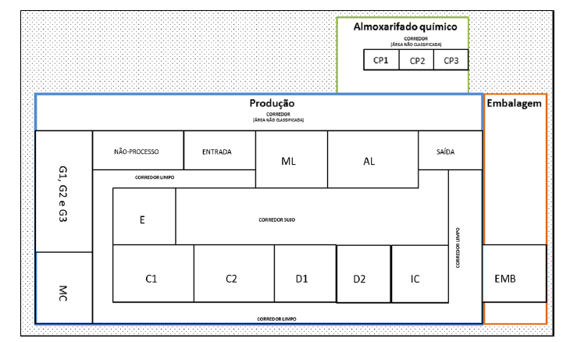
Esquema do setor produtivo de sólidos orais de uma Indústria Farmacêutica
Corredor, área não classificada
Corredor limpo
Corredor sujo
Corredor limpo
Corredor limpo
Fonte: Adriana Cogo Malgueiro Lírio. Abordagem microbiológica e estatística aplicada ao monitoramento ambiental em áreas produtivas farmacêuticas. Dissertação de Mestrado . Faculdade de Ciências Farmacêuticas de São Paulo -USP
Notes:
Esquema da área produtiva associado ao fluxograma de produção ajuda o aluno ter idéia da produção na indústria. De acordo com o esquema, a área de produção tem sistema de filtração, pois tem corredor limpo, corredor sujo e área não classificada.
Legenda: CP1, CP2 e CP3- Cabines de pesagem;
G1, G2 e G3- Salas de Granulação;
MC- Sala de Mistura
E- Sala de Encapsulamento
C1, C2 e C3- Salas de Compressão;
D1, D2e D3- Salas de Drageamento (revestimento)
Ml- Sala de armazenamento de matérias limpos
AL- Área de lavagem
IC- Sala de impressão/Classificação;
EMB- Embalagem

Slide 4
Controle da Qualidade ambiental no setor produtivo de produtos sólidos
Conteúdo de água em diferentes Formas Farmacêuticas
Formas Farmacêuticas e Família de Dispersões
Notes:
Para entender melhor a importância do controle da qualidade ambiental no setor produtivo de sólidos orais, é interessante que se tenha uma noção geral das formas farmacêuticas e o seu conteúdo de água. A análise da figura mostra que produtos sólidos não contém água e nenhum óleo. Pastas contém grande quantidade de sólidos dispersos (25%), geralmente em base não aquosa, portanto, com conteúdo de óleo, mas sem água. Pomadas- forma farmacêutica semi-sólida onde pode-se ter uma solução ou dispersão de um ou mais ativos em bases usualmente não aquosas, portanto, ausência de água. Cremes água/óleo ou óleo/água possuem um conteúdo de óleo e água e um emulsificante. Loções aquosas, suspensões e hidrogéis possuem alto contéudo de água.

Slide 5
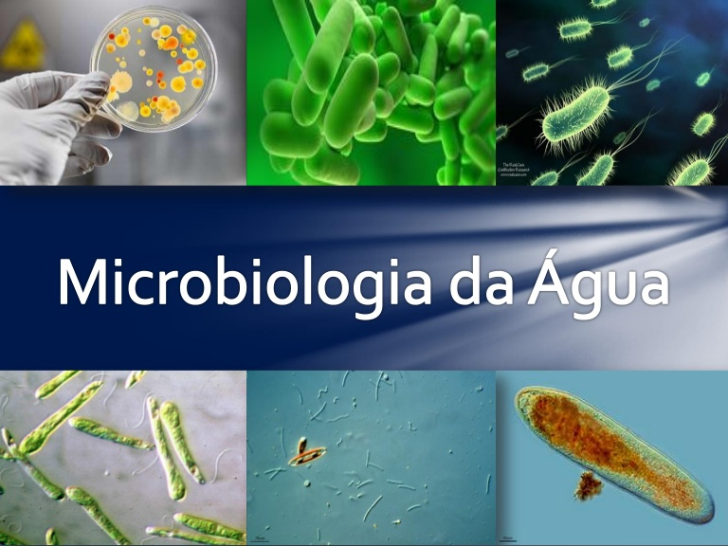
Controle da Qualidade ambiental no setor produtivo de produtos sólidos
Micro-organismos são seres aquáticos
Notes:
No slide anterior foi mostrado que as formas farmacêuticas possuem diferentes conteúdos de água, por isso algumas formas farmacêuticas são mais suscetíveis à contaminação por micro-organismos que outras. Alguns micro-organismos também possuem maior necessidade de água livre (atividade de água) que outros. Desta forma, produtos farmacêuticos com maior atividade de água poderá ser contaminado e poderá permitir o crescimento de diferentes micro-organismos. Por outro lado, formas farmacêuticas com pequeno conteúdo de água, ou praticamente ausência de água, podem ser contaminadas por uma única espécie de micro-organismo, aquela que sobrevive em ambiente com baixa atividade de água. Estes micro-organismos podem sobreviver no produto, mas não podem multiplicar, pois não existe água suficiente para isto.

Slide 6
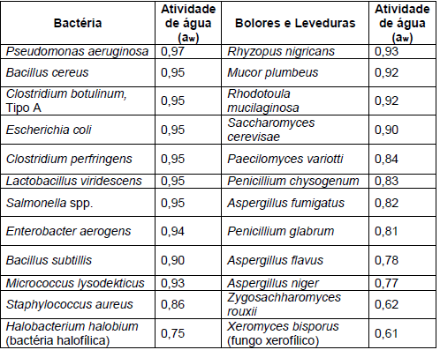
Necessidade de água por diferentes micro-organismos
Fonte:Adriana Cogo Malgueiro Lírio- Dissertação de Mestrado/FCF-USP- 2019
Notes:
Para efeito ilustrativo foi inserido este slide que mostra as necessidades de água por diferentes micro-organismos.

Slide 7
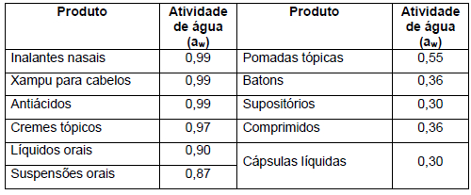
Controle da Qualidade ambiental no setor produtivo de produtos sólidos
Suscetibilidade de contaminação microbiana das diferentes formas farmacêuticas, de acordo com sua atividade de água
Fonte:Adriana Cogo Malgueiro Lírio- Dissertação de Mestrado/FCF-USP- 2019
Notes:
Diferentes formas farmacêuticas apresentam diferentes atividade de água, portanto, apresentam diferentes suscetibilidades de contaminação microbiana. Inalantes nasais com uma atividade de água de 0,99, possibilita o crescimento até de Pseudomonas aeruginosa, que tem o maior requerimento de água para sobreviver e multiplicar. Comprimidos tem uma atividade de água de 0,36, que não favorece o crescimento de nenhum micro-organismo, porém, pode permitir a sobrevivência dos mesmos.
Atividade de água (Aw) - Relação entre a pressão de vapor de água em equilíbrio sobre a formulação (PS) e a pressão de vapor da água pura (PO), à mesma temperatura, que expressa o teor de água livre no produto.
Aw= PS/PO
Pressão de vapor: é a pressão na qual a água entra em estado de vapor numa dada temperatura. A pressão de vapor de uma substância em mistura com outras é sempre menor do que quando ela está no estado puro. Ao nível do mar a 100°C ela vale 1 atm = 760 mmHg. Abaixando-se a Temperatura a 10°C a pressão de vapor diminui muito, ou seja, torna-se < 760 mmHg.

Slide 8
Saúde;
Higiene;
Treinamento
Monitoramento Microbiano e Físico-Químico
Pessoal envolvido na Produção
Água Purificada para limpeza
Produto Final
ambiente
Planta
equipamento
Sistema de filtração de ar
Design
Limpeza
Monitoramento
Microbiano
Qualidade Microbiológica
Design
Limpeza
Monitoramento
Microbiano
Monitoramento Microbiano;
Quantificação do conservante
Notes:
O presente slide está mostrando os pontos críticos do setor produtivo de produtos não estéreis, que podem influenciar a quantidade de micro-organismos no produto final.
Pontos Críticos: Ambiente, Planta da fábrica (se fluxo de produção é unidirecional ou não, se os diferentes ambientes do setor produtivos são separados) e os equipamentos. No slide anterior foi mostrado que a atividade de água de comprimidos é de 0,36, que não permite o crescimento de micro-organismos, mas suporta sua sobrevivência, principalmente bolores e bactérias formadoras de esporos. Desta forma, o setor produtivo de sólidos orais não deveria se preocupar com a qualidade microbiológica do ambiente. Além disso, não existe uma exigência das Agências Regulatórias. No entanto, muitos dos excipientes empregados na produção de formas sólidas são contaminados microbiologicamente e alguns princípios ativos, principalmente os higroscópicos e suscetíveis à contaminação, podem sofrem processo de degradação microbiana. Desta forma, algumas indústrias de formas sólidas orais, possuem sistema de filtração de ar.

Slide 9
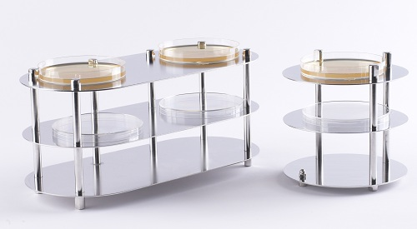
Avaliação da qualidade do Ar no ambiente Produtivo de Sólidos orais
Metodologia de amostragem para avaliação da qualidade do ar
Ar Passivo- Exposição de placas
Exposição de Placas abertas com meio de cultura;
Ar entra em contato com a superfície do Agar;
Tempo de exposição no máximo 4 horas para evitar ressecamento do meio
Notes:
Os meios de cultura empregados: meio de agar caseina-soja, meio que permite o crescimento de bactérias, bolores e leveduras. Depois da exposição as placas são tampadas e incubadas a 32,5ºC ±2,5ºC, por 3 a 5 dias.

Slide 10
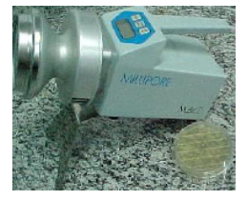
Avaliação da qualidade do Ar no ambiente Produtivo de Sólidos orais
Metodologia de amostragem para avaliação da qualidade do ar
Placa com meio de cultura
Notes:
Na amostragem ativa, o ar é succionado para dentro do dispositivo de amostragem, incidindo na superfície do meio de cultura.
Como os equipamentos permitem que o volume succionado seja medido, os resultados podem ser dados por UFC/m3 de ar.

Slide 11
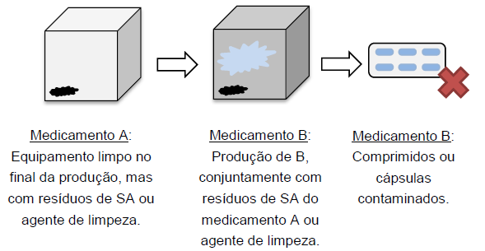
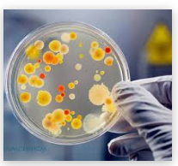
Controle da limpeza de equipamentos no setor produtivo de produtos sólidos
Na Indústria Farmacêutica, a limpeza de equipamento tem importância fundamental:
1. Contaminação cruzada de compostos químicos entre os medicamentos
2. Contaminação por Micro-organismos
Notes:
Na indústria farmacêutica os medicamentos são produzidos por batelada, e os equipamentos são utilizados para a produção de vários medicamentos. Equipamentos não adequadamente limpos podem levar a diferentes tipos de contaminação na indústria farmacêutica.
Contaminação cruzada com ingredientes ativos - Contaminação de um lote de produto com níveis significativos de ingredientes ativos residuais;
Contaminação com compostos não previstos. Equipamentos fornecem potencial contaminação com lubrificantes e agentes químicos de limpeza (solventes, detergentes) e peças de ferramentas de limpeza (filamentos de escova/pincéis, fibras de panos de limpeza);
Contaminação Microbiana - Condições de limpeza e de armazenamento pode permitir a contaminação do produto por micro-organismos.
Fonte: S.Lakshamana Prabu, T.N.K Suriyaprakash. Cleaning Validation and its importance in Pharmaceutical Industry. Pharma Times, 42 (7), 2010

Slide 12
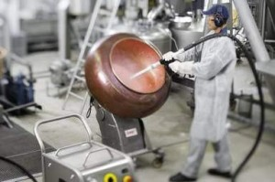
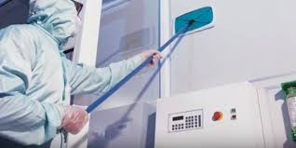
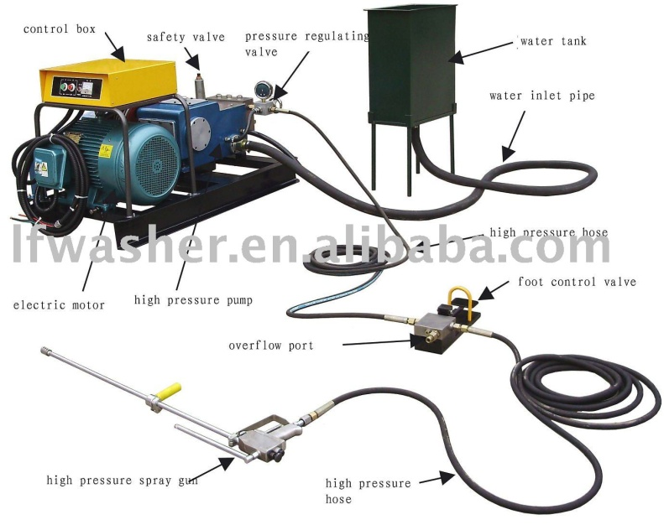
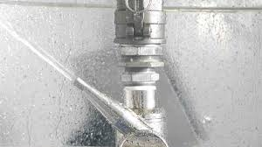
Tipos de limpeza
2. Limpeza Semi-automática
B
1. Manual
A
C
B
Spray balls para limpezas de tanques
Notes:
Limpeza é a remoção total de resíduos sólidos, presentes nas superfícies, através da utilização de processos físicos e químicos, com a utilização de detergentes e solventes orgânicos;
Limpeza manual é definida como aquela que é feita diretamente no equipamento, por um operador treinado, com ferramentas manuais e agentes de limpeza. Ex. Limpeza da máquina de comprimir: Aspiração da máquina (limpeza física), seguida pela limpeza manual da máquina de compressão e suas peças, exceto matrizes e punções, com pano embebido em solução aquosa de lixívia eletrolítica a 2%. As matrizes e punções são lavadas com solução de detergente, passados por água quente e, no fim, por água purificada.
Limpeza Semi-automática. Utiliza vários níveis de controle automático, uso de spray de alta pressão para limpeza de superfícies (B), ou uso de válvulas que alimentam spray balls dentro de tanques (C).
Fonte:Bruna Sofia Martins Pereira. Validação de Técnicas de Limpeza de Equipamentos na Indústria Farmacêutica. Dissertação de Mestrado em Engenharia Química e Bioquímica (Faculdade de Ciências e Tecnologia Universidade Nova de Lisboa);
Adriana Cogo Malgueiro Lírio- Dissertação de Mestrado/FCF-USP- 2019

Slide 13
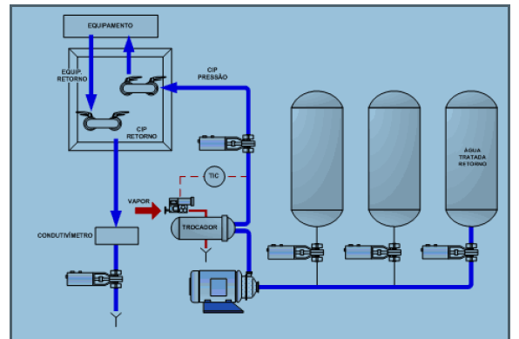
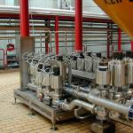
Tipos de limpeza
3. Limpeza Automática
Sistema CIP “ Clean in Place”-
Esquema do sistema CIP
Notes:
O sistema CIP é um processo automático de limpeza química, montado nos próprios equipamentos produtivos. O grande avanço na automação de sistemas CIP está baseado no Controlador Lógico Programável, que possibilita a automação completa da limpeza dos equipamentos. Inclusive diferentes procedimentos de limpeza podem ser pré-programados, possibilitando maior versatilidade na execução de limpeza em diferentes equipamentos.
O Sistema CIP é constituído de:
Um tanque utilizado para armazenamento da solução de limpeza (detergente);
Um tanque utilizado para armazenamento da água quente;
Um tanque utilizado para recuperação da solução detergente que será utilizada na etapa de pré-enxágue do processo posterior
Bombas centrífugas para transporte dos fluídos
Fonte: Rodrigo Sislian. Estudo de sistema de limpeza CIP usando Identificação de Sistema. Dissertação de mestrado apresentado à Faculdade de Engenharia Química da UNICAMP.

Slide 14
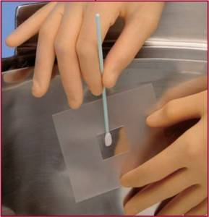
Como avaliar a Limpeza de equipamentos
Amostragem
1. Amostragem direta da superfície
Swab
Gabarito de plástico com uma abertura de 5x5cm delimitando a área do equipamento a ser amostrada
Amostragem por Swab
Fonte: Blog. Validação de limpeza e o uso de swab na indústria farmacêutica- 27/02/2014
:
Notes:
Vantagens : Resíduos secos e insolúveis podem ser retirados; Permite o estabelecimento do nível de contaminação por área, estabelecendo onde o procedimento precisa ser melhorado e se realmente os pontos críticos correspondem às expectativas; e Permite a recuperação do contaminante a partir de áreas onde a água de rinsagem teve contato deficiente.
Desvantagens: A área a ser amostrada deve permitir livre acesso ao operador, o que é impraticável em muitos equipamentos; O solvente e o material do Swab não deve ser fonte de contaminação adicional ou interferir na metodologia analítica; A porcentagem de recuperação do ativo por parte do Swab deve ser estabelecida utilizando um estudo de recuperação que mimetiza exatamente o procedimento utilizado na prática. (mesmo Swab, placa com o mesmo tipo de aço do equipamento, definição da área); Possível interferência do material de construção do Swab deve ser avaliada durante o estudo de validação da metodologia analítica.

Slide 15
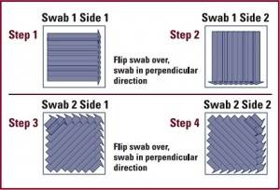
Como avaliar a Limpeza de equipamentos
1. Procedimento aplicado à Amostragem Direta - Swab
2
3
1
4
1
4
2
3
Fonte: Blog. Validação de limpeza e o uso de swab na indústria farmacêutica- 27/02/2014
Notes:
Procedimento
Passo 1: Umedecer o Swab num solvente apropriado de acordo com a análise a ser realizada. Análise quantitativa de ingredientes deve-se utilizar o solvente que proporciona a maior solubilização do ingrediente. Para análise microbiológica, o solvente deve ser aquoso (solução salina, tampões);
Passo 2: Swab umedecido, não encharcado, deve ser aplicado sobre a superfície em movimentos horizontais , de acordo com o esquema - step1, 10 vezes;
Passo 3: Com o mesmo swab, mas mudando o lado do swab que entrará em contato com a superfície, realizar movimentos verticais (step 2), 10 vezes;
Passo 4: O swab é colocado num segundo frasco, devidamente rotulado, e enviado ao laboratório de Controle de Qualidade. Nesse laboratório é realizado o procedimento de extração do ingrediente do Swab para um líquido extrator. O procedimento de extração deve ter sua % de recuperação determinada durante o procedimento de validação do ensaio analítico. Para avaliação da limpeza do equipamento quanto a contaminação microbiana, os micro-organismos terão que ser retirados do swab para solvente aquoso, que também terá que ter sua recuperação determinada.
Repetir para os passos step 3 e 4 os mesmos procedimentos descritos acima. Portanto, para uma área de 5x5 cm, dois swabs são empregados para avaliar a limpeza da área.

Slide 16
Avaliação do Processo de Limpeza
Amostragem
2. Amostragem por solução de lavagem (Rinsagem)
O método baseia-se na determinação analítica adequada de uma amostra do solvente (geralmente a água) utilizado no último ciclo de lavagem, devidamente estabelecido no procedimento de limpeza. O volume de solvente utilizado no último enxágue deve ser conhecido de forma a permitir a determinação quantitativa da contaminação.
Notes:
Vantagens: Permite a amostragem de grandes áreas; Permite a amostragem de áreas de difícil acesso como bicos de envase, tubulações e pequenas peças; Causa a diluição do contaminante, o que às vezes compromete ou impossibilita o desempenho da metodologia analítica; O contaminante pode não ser solúvel no solvente utilizado; O contaminante pode estar ocluído ou aderido em alguma superfície, de modo que a simples rinsagem não é capaz de retirá-lo; A metodologia analítica utilizada deve ser específica para o contaminante, métodos não específicos como a adoção do critério farmacopéico para a água utilizada na rinsagem, não são aceitáveis. Em alguns casos, como por exemplo com bicos de envase, as primeiras porções extraídas sempre serão as mais contaminadas. Portanto a uniformização com todo o conteúdo deve ser feita.
Desvantagens: Dilui muito o contaminante e aumenta consideravelmente o número de possíveis interferentes, dificultando o trabalho da metodologia analítica utilizada; A contaminação do placebo ou do produto não é uniforme, podendo estar concentrada nos pontos que passarão primeiro pelas regiões de maior contaminação.
Fonte: Guias Relacionados à Garantia de Qualidade da Anvisa- 31/10/2004

Slide 17
Critérios de aceitabilidade de limpeza
Um dos problemas de avaliação da limpeza química e microbiológica dos equipamentos é a definição do nível ideal de limpeza

Slide 18
Critérios de aceitabilidade de limpeza
Anvisa (2013) e a FDA referem-se aos critérios adotados pela empresa Eli Lilly:
O equipamento deve estar visivelmente limpo;
Não mais do que 10 ppm de qualquer produto pode aparecer no produto a ser fabricado subsequentemente;
Não mais que 0,1% (1/1000) da dose mínima diária de qualquer contaminante pode aparecer na dose máxima do produto as ser fabricado. Este limite é usado para produtos sólidos. Para injetáveis o limite é 0,01% (1/10000) e para produtos tópicos é de 1% (1/100).

Slide 19
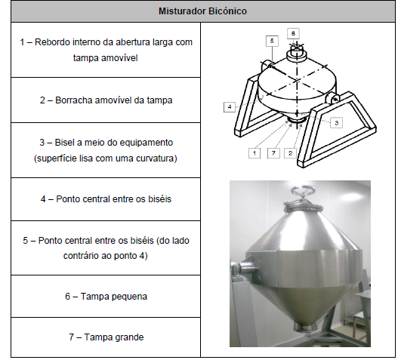
Determinação do limite de aceitação de contaminação de um ativo no volume de solvente de extração do Swab, após limpeza de equipamento
Volume de solvente após extração do swab,
Soma –se os volumes
Qual o limite de aceitação do contaminante na amostra de solvente de extração do swab?
Misturador limpo e os pontos de amostragem por swab
Notes:
Fórmulas para o Cálculo para a determinação do limite de contaminação do contaminante do processo de produção anterior, após a limpeza do equipamento, para a produção de um lote de outro medicamento, usando como metodologia de amostragem o Swab.
Determinação dos limites de aceitação segundo a Anvisa:
Critério de escolha - 10 ppm no produto subsequente
Passo 1. Cálculo do limite L_{10ppm}
L_{10ppm}= 10 x TLPP (equação 1); 10 = limite de aceitação 10 ppm (μg/ml ou μg/); TLPP – tamanho mínimo do lote do próximo produto de fabricação em Kg
Passo 2. Cálculo do Limite por área de superfície (L2)
L2= L_{10ppm}/ASE X 1000 (equação 2); Onde: L2 – limite por área de superfície compartilhada (em μg/cm²); L_{10ppm-} limite 10 ppm calculado pela equação 1; ASE= área de superfície do equipamento; 1000- fator de conversão para kg em g (TLPP)
Passo 3. Cálculo do limite na amostra analisada (L3)
L3 = L2 X A/VA; Onde L3 = limite de aceitação do contaminante na amostra analisada (volume do solvente de extração do SWAB); L2 limite por área de superfície compartilhada (calculado na equação 2); A - área em cm² amostrada pelo uso do swab (5x5cm); VA - volume de solvente utilizado para extração do swab.

